Slide 1
Информационно-аналитическое заседание инструкторов по физической культуре дошкольного образования Советского района
Новосибирск 2024

Slide 3
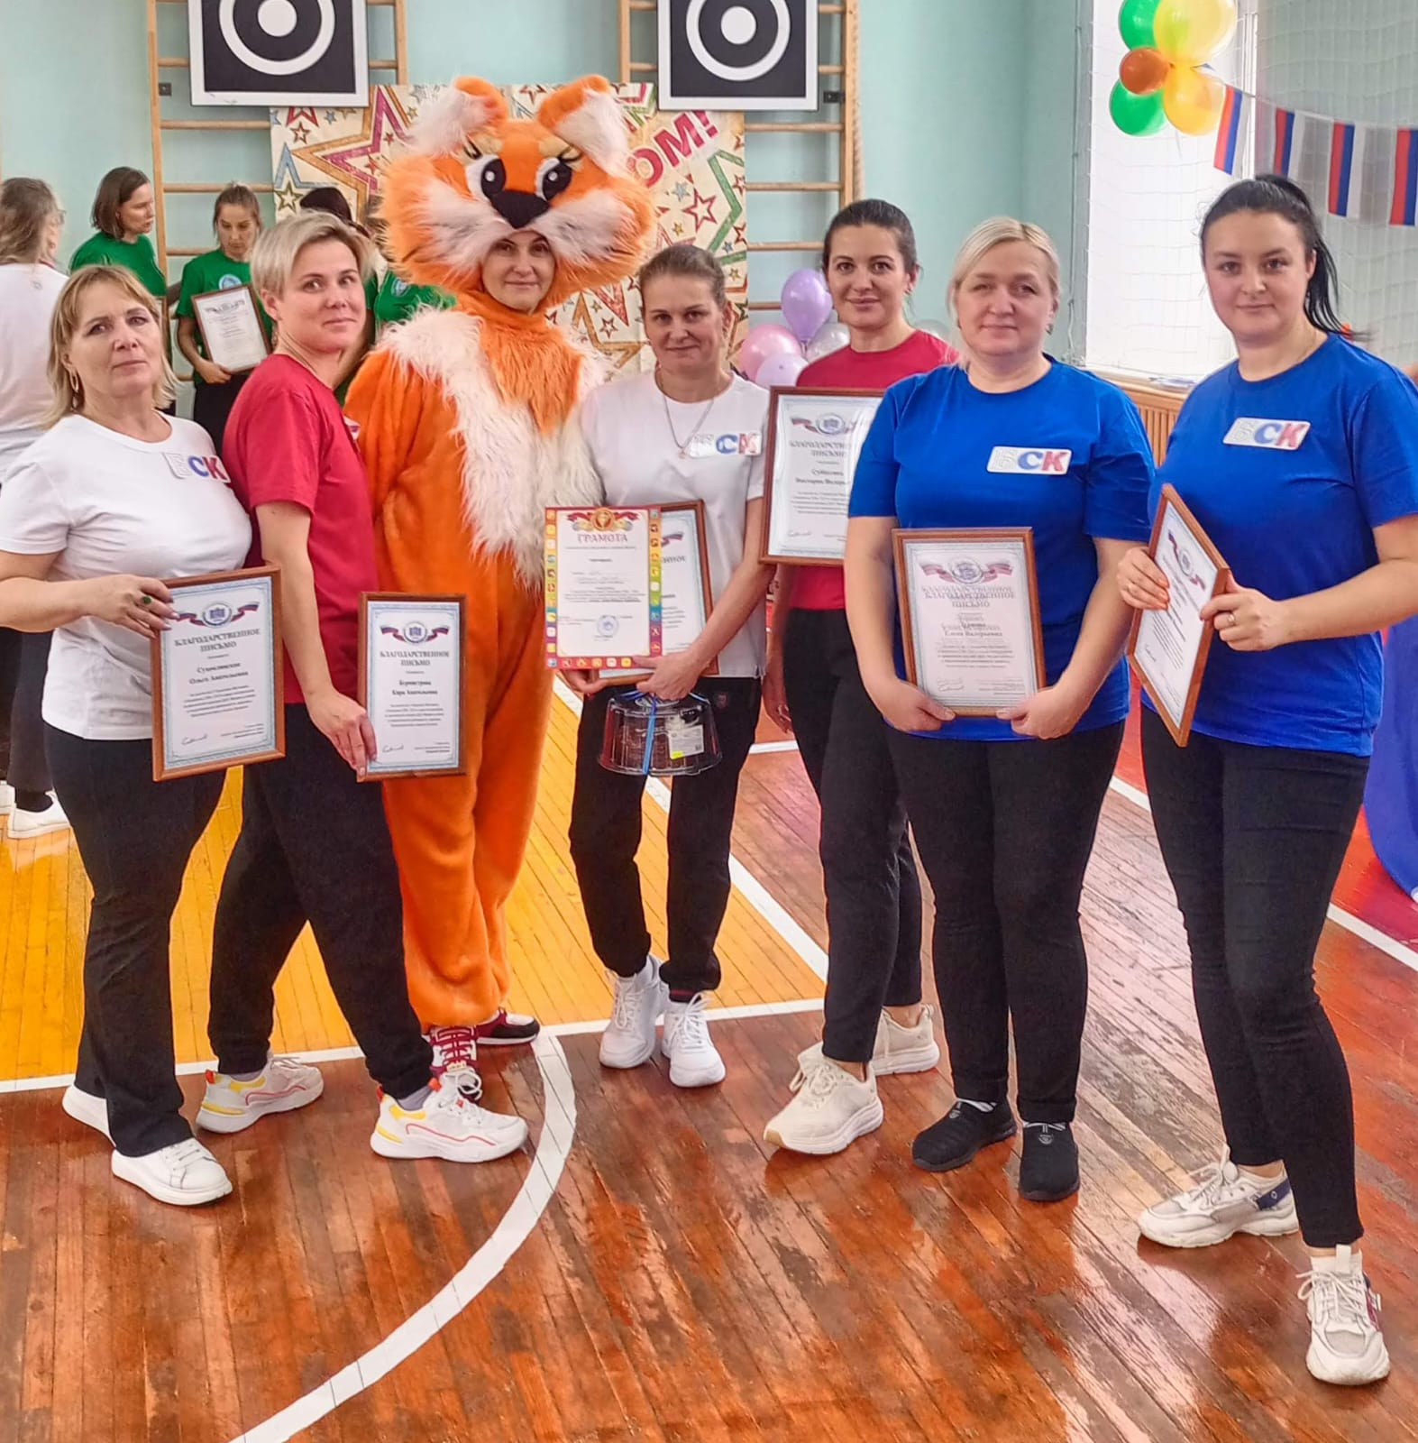
Итоги 2023- 2024 учебного года
подготовка и участие в фестивале среди инструкторов ФК

Slide 4
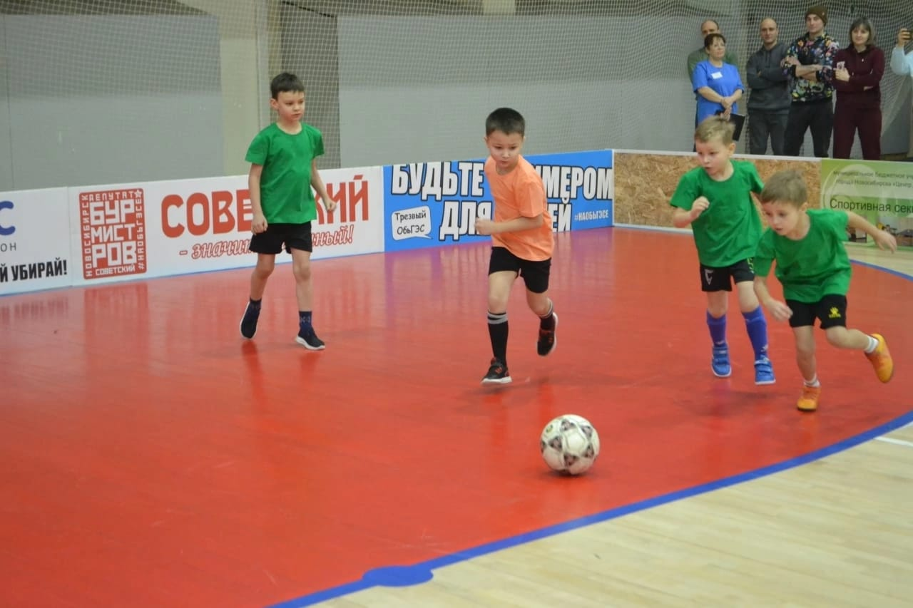
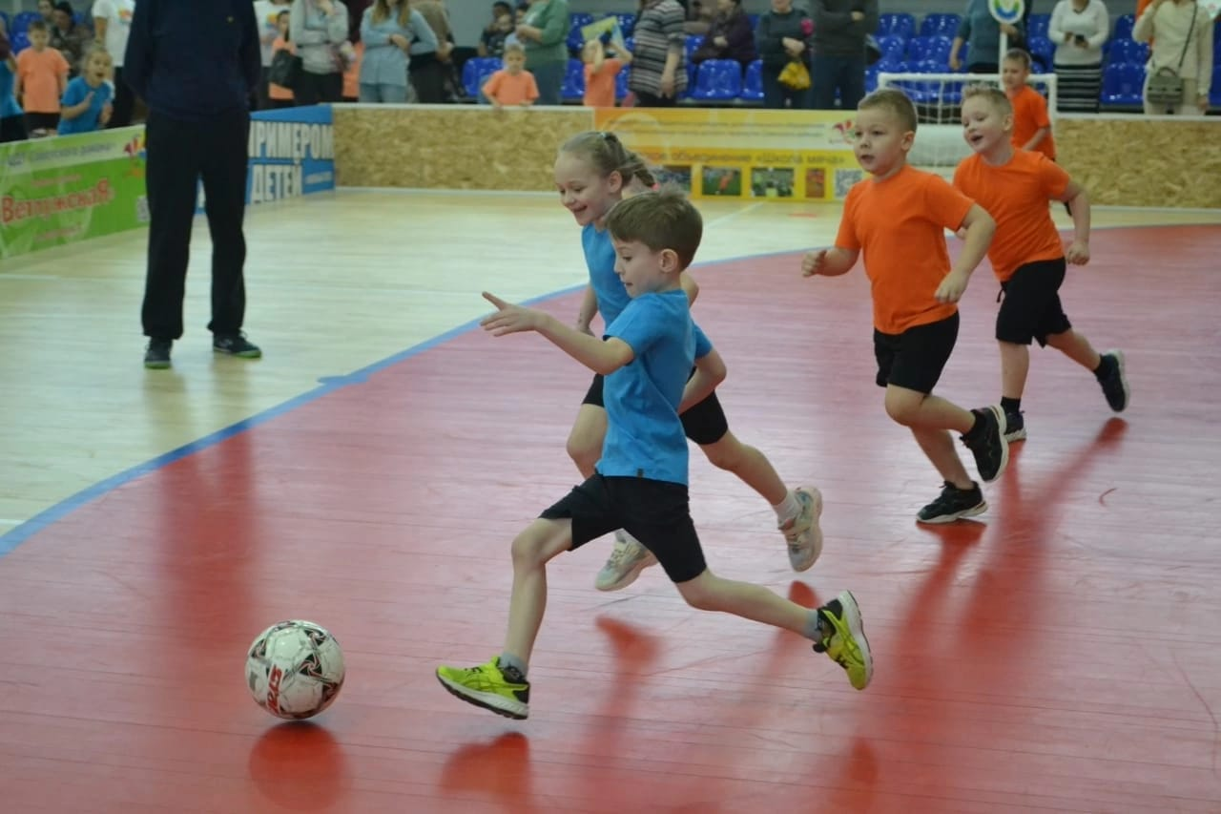
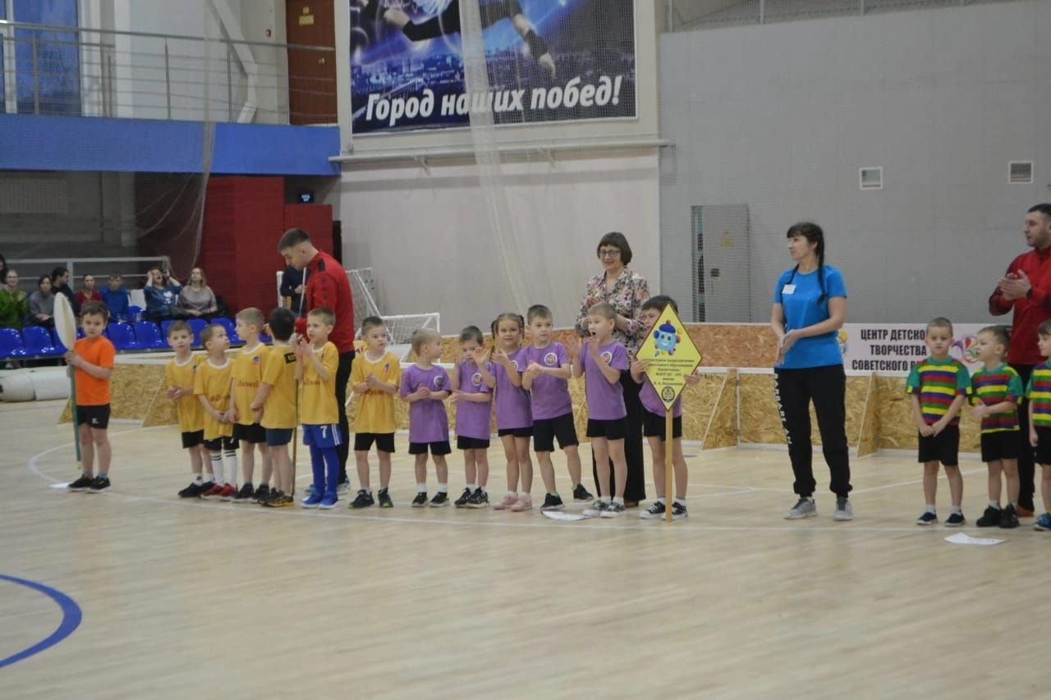
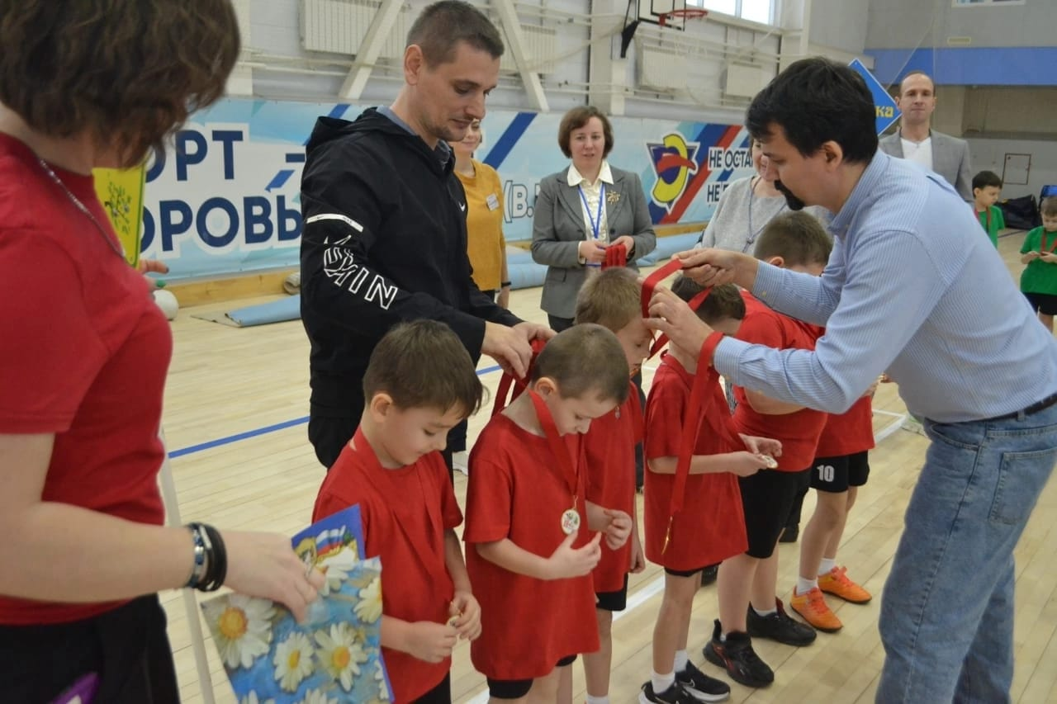

Slide 5
«Педагогическая мастерская»
Плотникова
Виктория Ивановна
инструктор ФК Д/с №374
Юстус
Мария Александровна
Воспитатель д/с №374

Slide 6
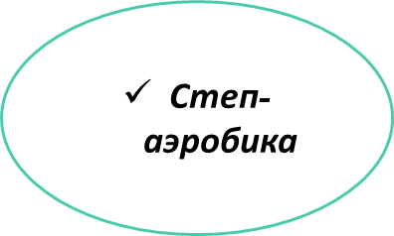
«Лучшая фитнес-команда дошколят»
МКДОУ № 426
МАДОУ №165
МБДОУ № 374
Степ-аэробика;
Ритмическую гимнастика с мячом;
Аква-аэробика
Ритмическая гимнастика без предметов
Фитбол гимнастика
Степ-аэробика

Slide 7
План работы на 2024-2025 учебный год на районе на городе
Организация анкетирования по определению кадрового потенциала сообщества инструкторов ФК (сентябрь) | Организация и проведение фестиваля среди ИФК «Поколение ZОЖ-2024» (30.10.2024)
Установочное совещание по утверждению плана на 2024-2025 уч.год (октябрь) | Педагогическая мастерская «Пути повышения качества физического воспитания в условиях ДОО через реализацию требований ФГОС ОО с учетом содержания ФООП, ФАОП»(январь)
Организация просмотра и анализа открытых занятий по ФК (декабрь) | Городской дистанционный фестиваль «Лучшая утренняя зарядка дошколят» (март)
Ярмарка Проектов по физической культуре в ДОО (февраль) | Круглый стол «Организация двигательной активности обучающихся с особыми образовательными потребностями в условиях ДОО» с приглашением специалистов МБУ ДПО "ГЦОиЗ "Магистр"
Банк данных «Единый день физической культуры в ДОО в рамках Всемирного Дня Здоровья» (апрель)
Банк данных «Дошкольники готовы к сдаче норм ГТО!» по результатам участия в тестировании ВФСК ГТО

